Slide 1
«Экспертиза качества меда и способы его фальсификации»
Автор проекта:
Ученик 7Г класса
Давлетов Динир
Наставник проекта:
учитель биологии
Ахмедьянова Г.М.

Slide 2
Цель исследования: Определить качество различных образцов мёда, которые встречаются чаще других на потребительском рынке нашего города.
Задачи исследования:
1. Изучить литературу по проблеме положительного влияния мёда на здоровье человека, а также способов фальсификации мёда.
2. Осуществить с помощью химического эксперимента определение качества мёда
3. Осуществить анализ полученных данных, оформить результаты и сделать выводы.
4. Сформулировать рекомендации по выбору мёда.
Гипотеза исследования: в домашних условиях можно различными способами определить натуральность мёда, с целью сохранения здоровья населения.
Объект исследования: мёд, привезенный из разных уголков Республики Башкортостан
Предмет исследования: качество меда

Slide 3
Список литературы.
Список использованной литературы
1. Никулин В. «Секреты пчелиного меда» М. 1975г.
2. Энциклопедия меда. М. 1985г.
3. Кузнецова М.Ю. Воздействие на организм человека апифитопродукции
«Тенториум». – Санкт-Петербург: 2003.
4. Неумывакин И. Мед: Мифы и реальность. – М.: Диля, 2008.
5. Старков В.Е. Как определить качество меда. - Ташкент, 1988.
6. Хорн Х. Все о меде: производство, получение, экологическая чистота и сбыт. - М.: АСТ: Астрель, 2007.

Slide 4
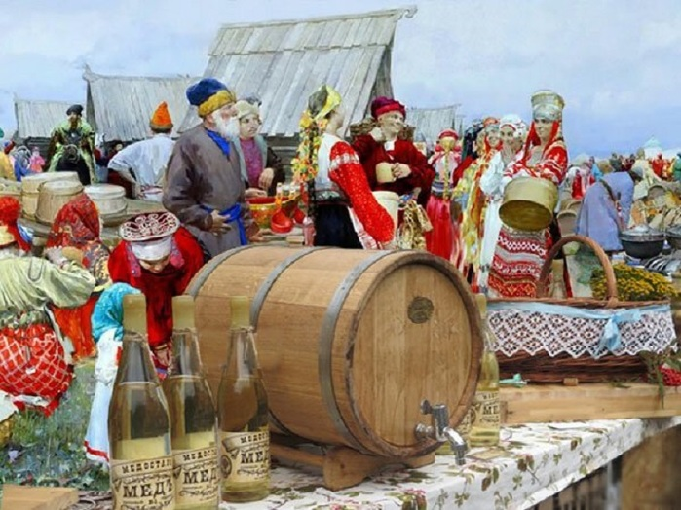
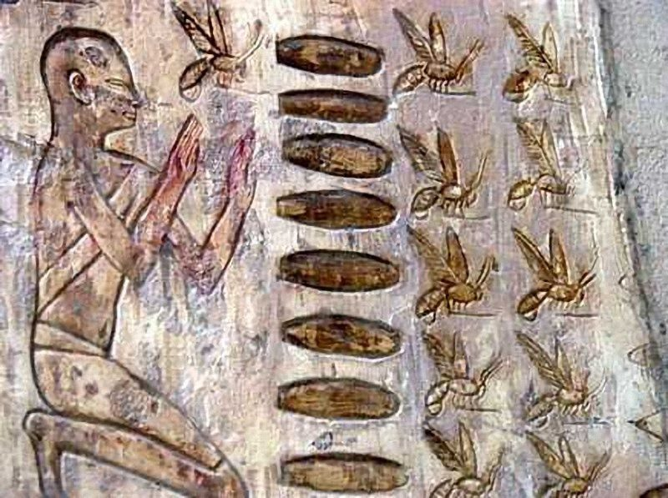
История возникновения мёда
Ярмарки меда в Древней Руси
ДОБЫЧА МЕДА истории древнего мира
Древние наскальные рисунки (добыча мёда)

Slide 5
Виды меда

Slide 6
Использование мёда в медицине

Slide 7
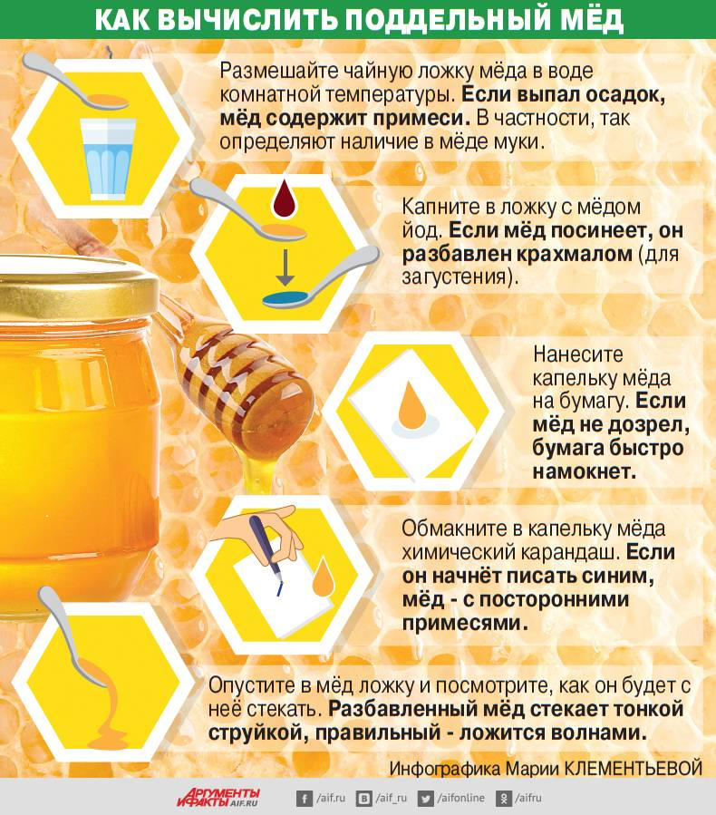
Методы определения качества мёда.

Slide 8
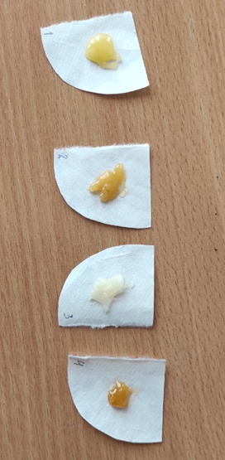
Исследования
Изучение повышенной влажности
Изучение наличие крахмала

Slide 9
Результаты опытов

Slide 10
Продукт «Памятка»

Slide 11
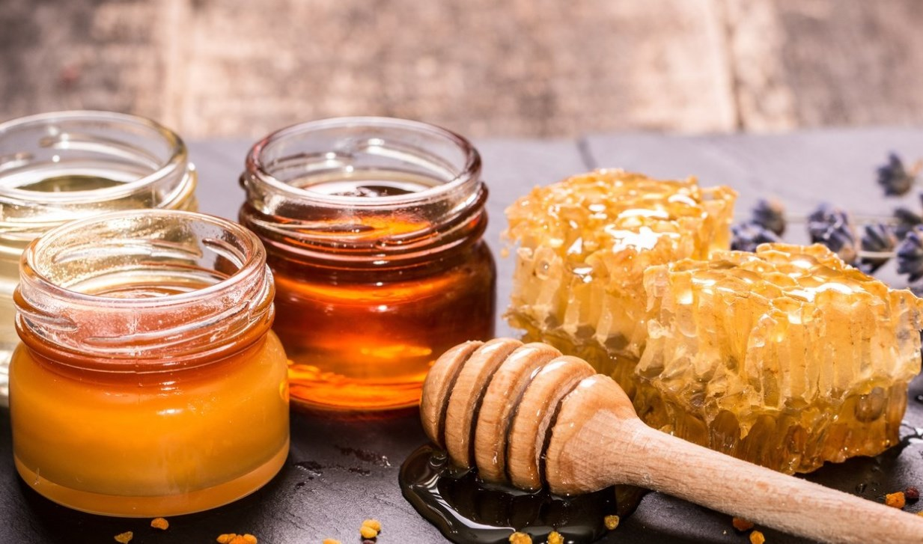
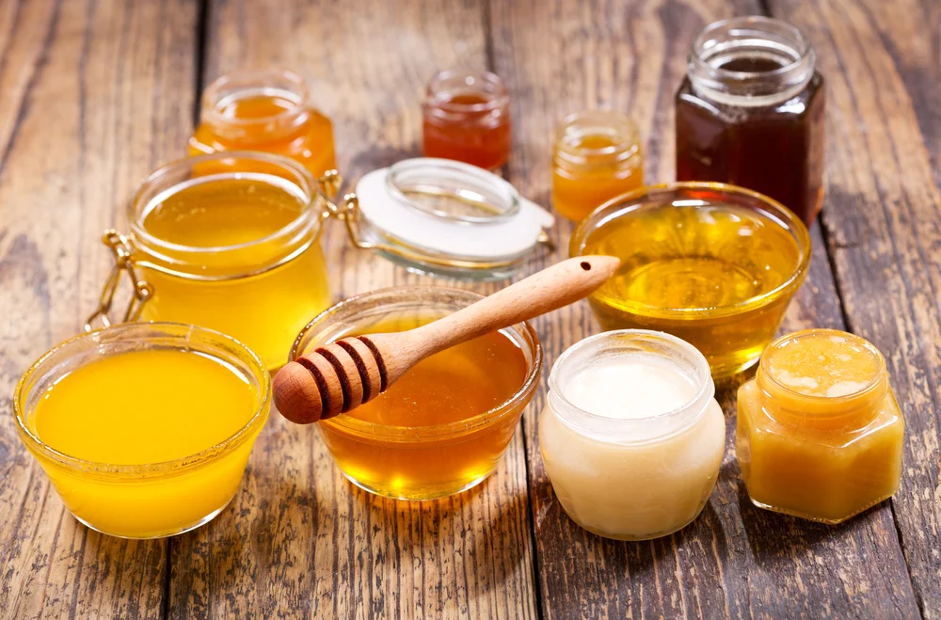
Вывод
На основе проведенного ряда экспериментов, большинство образцов мёда подтвердили статус настоящего и качественного мёда. В них не оказалось примесей, мёд отличался душистым ароматом, по консистенции он нежный, без комочков, и в меду не было обнаружено крахмала, воды и сахара.
Мед – это очень полезный продукт и люди издавна использовали его для лечения. Люди обращаются за помощью к натуральным источникам, в том числе и к меду.
Мед необходимо выбирать правильно, потому что фальсифицированный мед может принести немало вреда здоровью человека.
В ходе работы, ранее выдвинутая гипотеза была подтверждена: при необходимости в домашних условиях можно определить натуральность мёда, с целью сохранения собственного здоровья.

Slide 12
Список литературы.
Список использованной литературы
1. Никулин В. «Секреты пчелиного меда» М. 1975г.
2. Энциклопедия меда. М. 1985г.
3. Кузнецова М.Ю. Воздействие на организм человека апифитопродукции
«Тенториум». – Санкт-Петербург: 2003.
4. Неумывакин И. Мед: Мифы и реальность. – М.: Диля, 2008.
5. Старков В.Е. Как определить качество меда. - Ташкент, 1988.
6. Хорн Х. Все о меде: производство, получение, экологическая чистота и сбыт. - М.: АСТ: Астрель, 2007.

